Slide 1
수출 준비 도우미 · 시장진출 제안
화재 걱정 없는 자동소화 멀티탭
미국 시장진출 전략 요약 · 2026-08-11

Slide 2
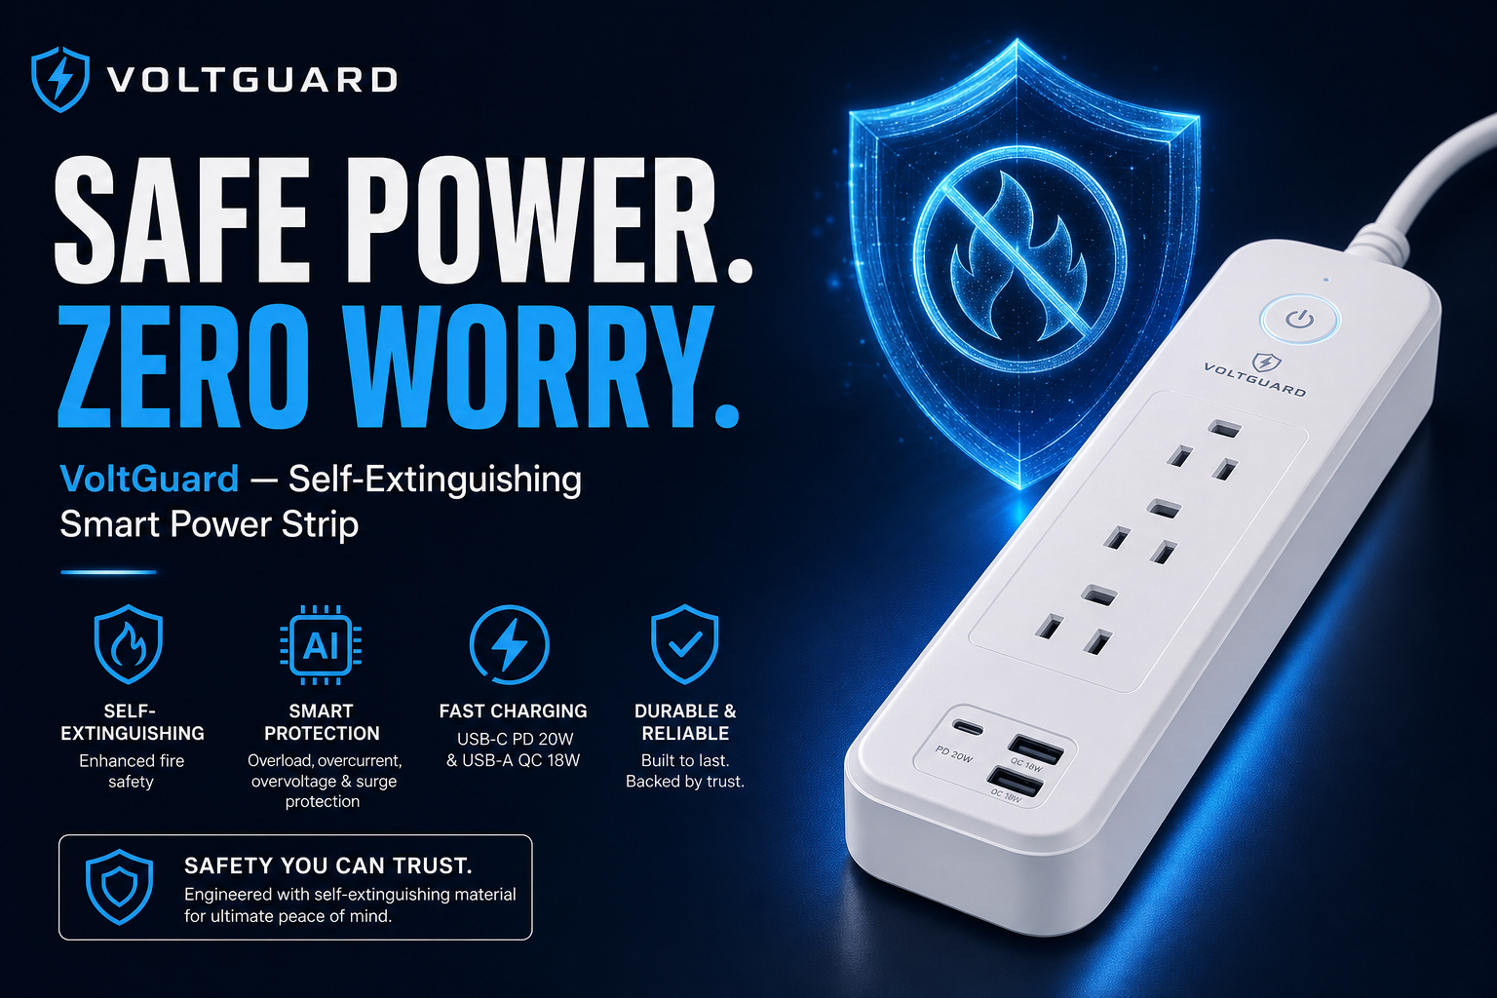
1. 제품 개요
화재를 감지하는 순간, 내장 소화 패드가 스스로 진압합니다
• 자동 소화 — 내장 소화 패드가 초기 화재 진압
• 과부하 차단 — 과부하 시 자동 전원 차단
• 15년 수명 — 장기간 소화 성능
• 정부 인증 — 대한민국 정부 인증 혁신제품
제품 비주얼 = AI 실생성 (gpt-image-2)

Slide 3
2. 시장 조사 — 미국
비교 경쟁사: 서지보호 멀티탭 · 스마트 플러그
• 자동소화 기능은 기존 서지보호 제품과 차별화됩니다.
• 안전성 증거와 현지 인증 정보가 구매 결정에 중요합니다.
출처: 실시간 웹 검색(Tavily) + AI 종합 — 상세는 시장조사 리포트(PDF)

Slide 4
3. 예상 매출 시나리오 (1차년도 추정)
시나리오 | 연 판매량 | 연 매출 | 가정
보수 | 3,000대 | 0.9억원 | 아마존 단독 · 오가닉
기본 | 10,000대 | 3.0억원 | 아마존 + 유통사 1곳
공격 | 30,000대 | 9.0억원 | 리테일 입점 + 광고
산식: 판매량 × 소비자가 29,900원 — 계획 수립용 추정치 (실계약 데이터 아님)

Slide 5
4. 해외 진출 액션 플랜 (30·60·90일)
~ 30일
31 ~ 60일
61 ~ 90일
☐ UL 인증 착수
☐ 아마존 리스팅 (상세페이지·홍보 사진)
☐ 바이어 컨택 캠페인
☐ 수출바우처 '해외규격인증' 신청
☐ 물류 파트너 계약
☐ 전시회 참가 검토
☐ 아마존 셀러 계정 개설
☐ 다국어 현지화
☐ 판매 데이터 리뷰

Slide 6
자료 올리면, 전략부터 서류까지 — 한 번에.
수출 준비 도우미 · AI+ 오픈데이터 챌린지 체험판

